Slide 1


ASST
Laghi
Sette
dei
Polo
universitario

Slide 2
PDTA AZIENDALE
sulla
CHIRURGIA BARIATRICA
Dr. Andrea Rizzi, Direttore S.C. Chirurgia Generale di Tradate
Dipartimento Chirurgico, Direttore Dr. Eugenio Cocozza

Slide 3
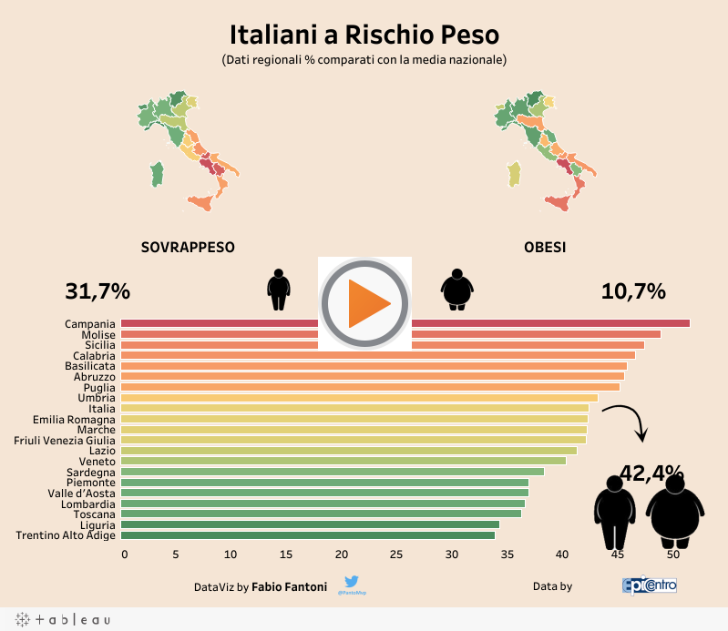
Italiani a Rischio Peso
1
Dr. Andrea Rizzi

Slide 4
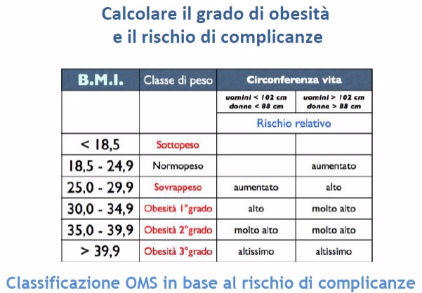
Calcolare il rischio di obesità
e il rischio di complicanze
PESO (Kg.) / H² in metri
Classificazione OMS in base al rischio di complicanze
2
Dr. Andrea Rizzi

Slide 5
Trend procedure eseguite (2008-2017)
3
Dr. Andrea Rizzi

Slide 6
Accesso operatorio
2016
2017
4
Dr. Andrea Rizzi

Slide 7
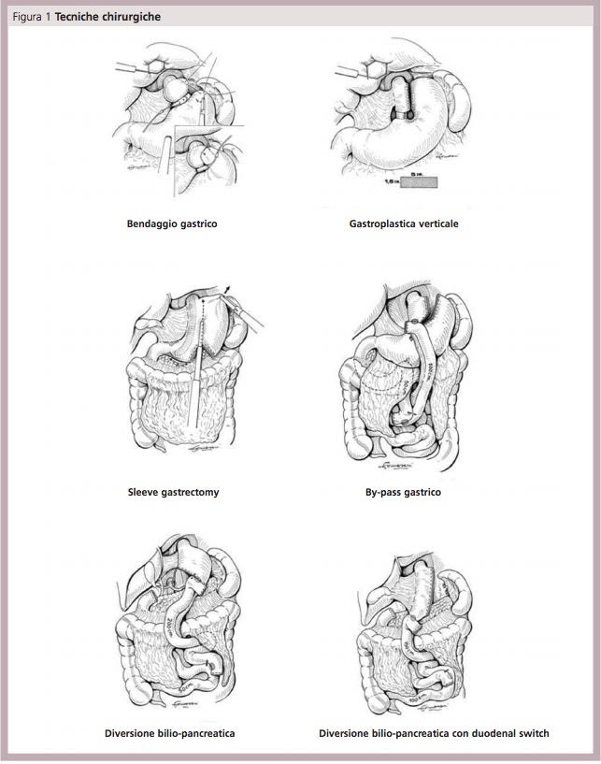
Tecniche chirurgiche
5
Dr. Andrea Rizzi

Slide 8

Gruppo di lavoro
Coinvolti 3 presidi → Varese – Tradate - Luino
Revisione delle Linee Guida SICOB 2015 e adattamento aziendale
Coinvolgimento di specialisti per team multidisciplinare
Identificazione di percorsi condivisi
Attuazione di percorsi di presidio
Attuazione di percorsi di follow-up
LUINO
VARESE
TRADATE
6
Dr. Andrea Rizzi

Slide 9


CHIRURGO
BARIATRICO
DIABETOLOGO/
NUTRIZIONISTA
ANESTESISTA
ENDOSCOPISTA
PSICHIATRA
PAZIENTE
PNEUMOLOGO
ENDOCRINOLOGO
CARDIOLOGO
RADIOLOGO
7
Dr. Andrea Rizzi

Slide 10
Dipartimenti e specialisti coinvolti
AREA CHIRURGICA
Dr. Andrea Rizzi (Tradate)
Dr. Alfonso Urbani (Luino)
Chirurgia Endocrino Metabolica (Varese)
AREA ENDOCRINO DIETOLOGICA
Dr. La Rocca. Dr.ssa Imperiali (Tradate)
Dr.ssa Piantanida, Dr.ssa Gallo, Dr.ssa Dozio (Varese)
Dr. Duratorre, Dr. Sala (Luino)
8
Dr. Andrea Rizzi

Slide 11
Dipartimenti e specialisti coinvolti
AREA PSICOLOGICA
Dr. ssa Trotti, IP Bongiorno (Varese – Tradate)
Dr. ssa Luglio (Luino)
AREA MEDICA E PRERICOVERO
SERVIZIO DI ANESTESIA
SERVIZIO DI PNEUMOLOGIA (VARESE – MAUGERI)
SERVIZIO DI CARDIOLOGIA
CHIRURGIA PLASTICA
Dr. Di Giovanna (Varese)
9
Dr. Andrea Rizzi

Slide 12
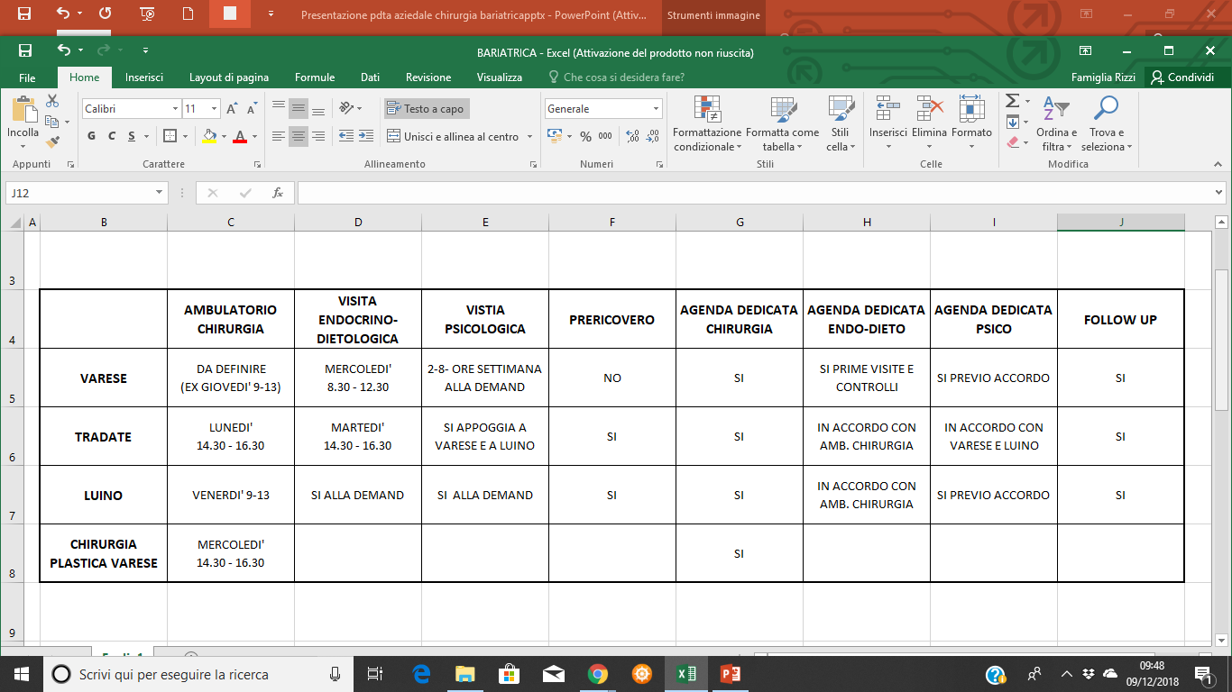
Distribuzione dei percorsi ambulatoriali
10
Dr. Andrea Rizzi

Slide 13
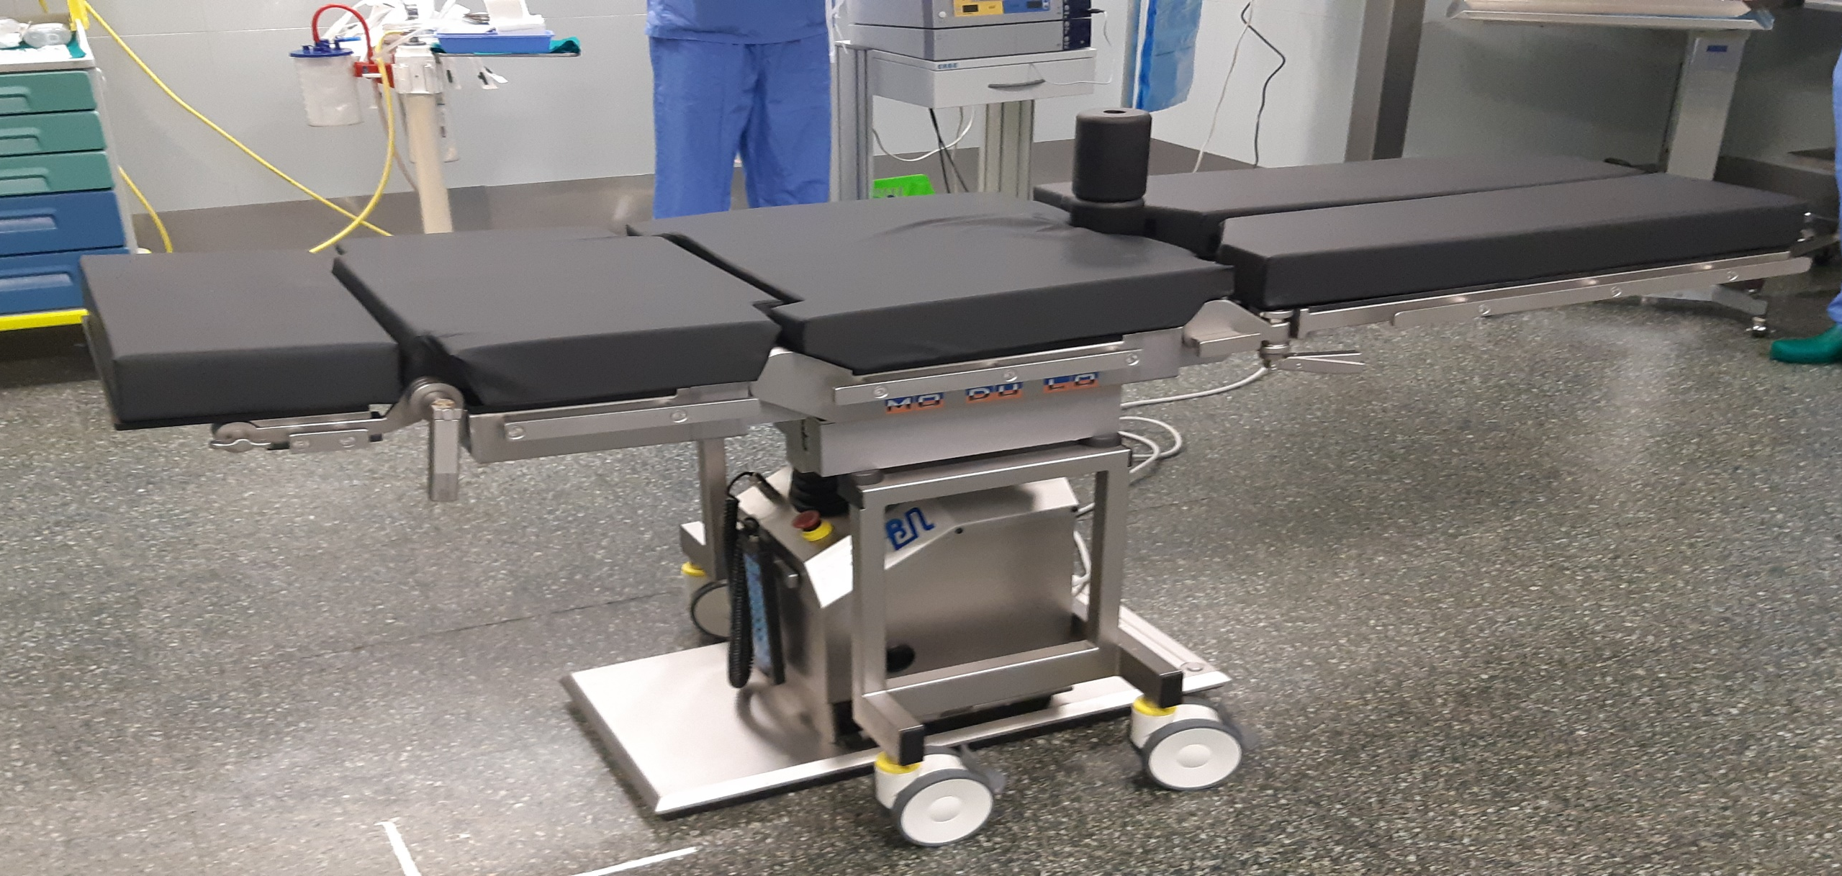
Grazie Goodbye obesità!
Dr. Andrea Rizzi

Slide 14
PIANO RIORGANIZZATIVO
della
PROCTOLOGIA
Dr. Stefano Carini, Direttore UOC Chirurgia Generale di Luino
Dipartimento Chirurgico, Direttore Dr. Eugenio Cocozza

Slide 15
Patologie
Emorroidi
Ragadi
Ascessi/fistole
Lesioni sfinteriche
Incontinenza fecale
Stipsi
Neoformazioni dell’ano
Neoformazioni del retto
Infezioni da HPV
Sinus Pilonidale
Dolore pelvico cronico
Prolassi rettali
1
Dr. Stefano Carini

Slide 16
Team proctologico
Dott. Carini Stefano, coordinatore
Dott.ssa Besozzi Maria Carla – Chirurgia d’Urgenza
Dott. Farassino Luca – Chirurgia Oncologica
Dott. Ferrari Cesare – Proctologia di Tradate
Dott. Pavesi Franco – Chirurgia di Cittiglio
2
Dr. Stefano Carini

Slide 17
Team proctologico
PAZIENTE
PROCTOLOGO
RADIOLOGO
RIABILITATORE
URO-GINECOLOGO
3
Dr. Stefano Carini

Slide 18
Compiti del team
Coordinare le figure specialistiche in un lavoro multidisciplinare organico
Standardizzare le procedure
Standardizzare l’utilizzo dei presidi
Standardizzare lo studio dei pazienti
Ecografia endoanale / trans-rettale
Manometria ano rettale
Rx defecografia / defeco RM
Studio urodinamico
Discussione collegiale dei casi clinici complessi
4
Dr. Stefano Carini

Slide 19
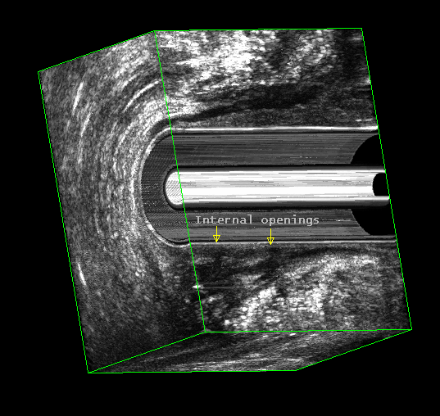
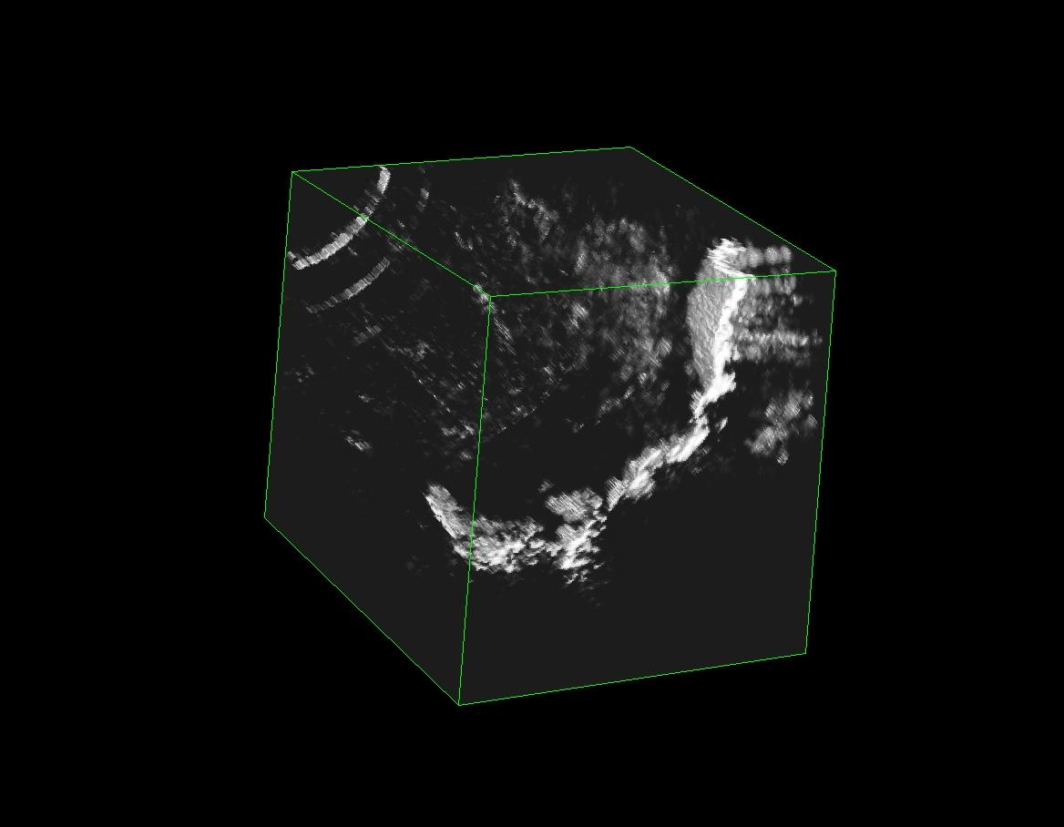
Ecografia endoanale e trans-rettale
la nuova tecnologia
5
Dr. Stefano Carini

Slide 20
Grazie!
Dr. Stefano Carini

